Slide 1


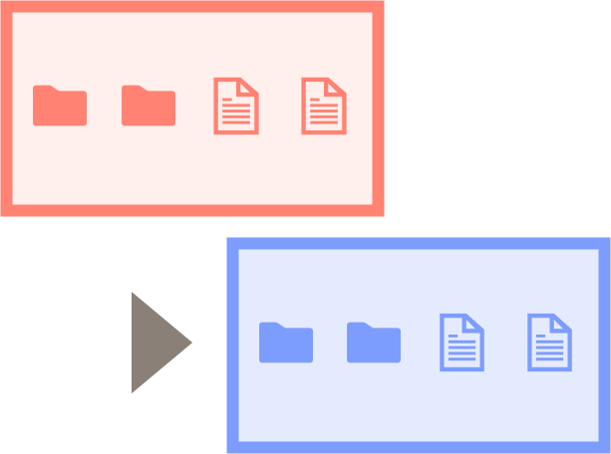




git clone
git switch
git add
git commit
変更内容 - ●●●
- ■■■ …
GitHubのリポジトリをコピーする
バージョンを 切り替える
変更した内容を
バージョンに追加する
変更した内容を
メモにまとめる
git merge,
git rebase
git push
git pull
GitHubに変更を アップする
GitHubから変更を ダウンンロードする
GitHubからの変更を 承認/拒否する

Slide 2
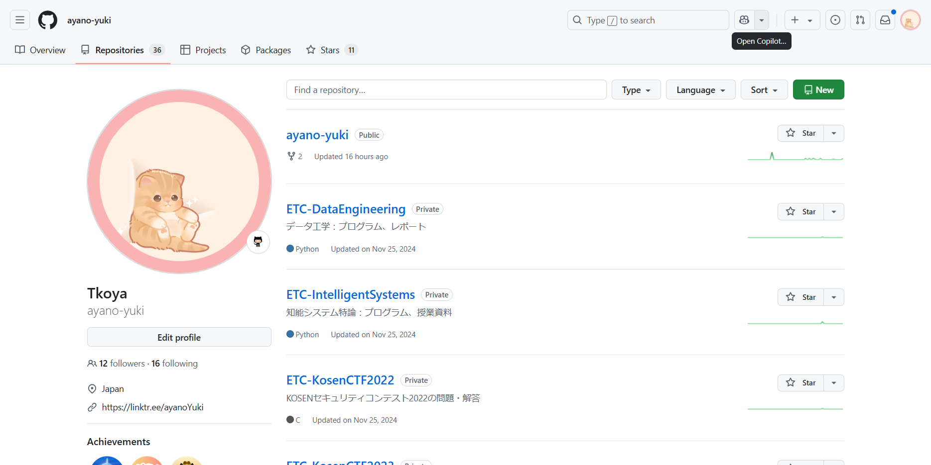
ここを押して リポジトリの作成！
ここがユーザー名！

Slide 3
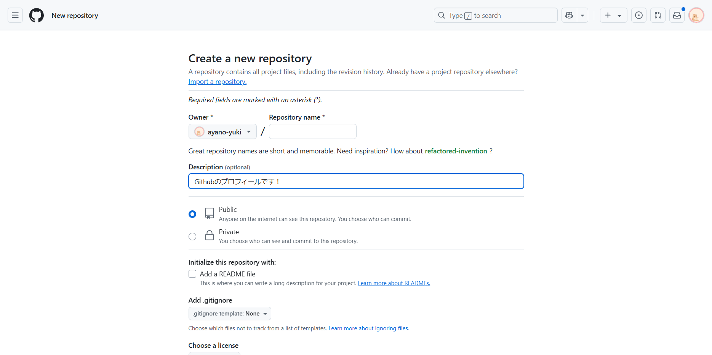
<ユーザー名>

Slide 4
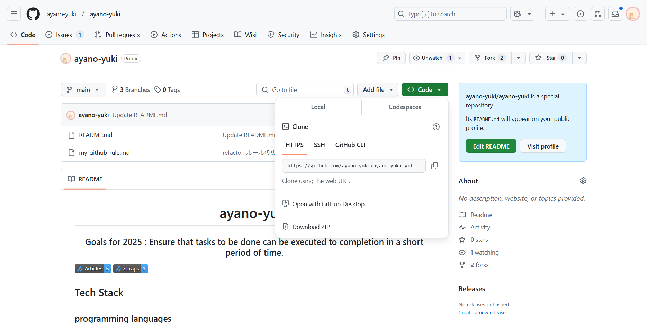

ここを押す
ここのURLをコピーする

